Slide 1
Учим стихи по картинкам Посидим в тишине Е. Благинина
Бакаева Марина Николаевна
учитель-логопед МАДОУ №310
г. Ростова-на-Дону

Slide 2
Милый друг!
Вспомни и расскажи, пожалуйста, родителям стихотворение Е. Благининой «Посидим в тишине».
Помогут тебе в этом весёлые картинки.

Slide 3
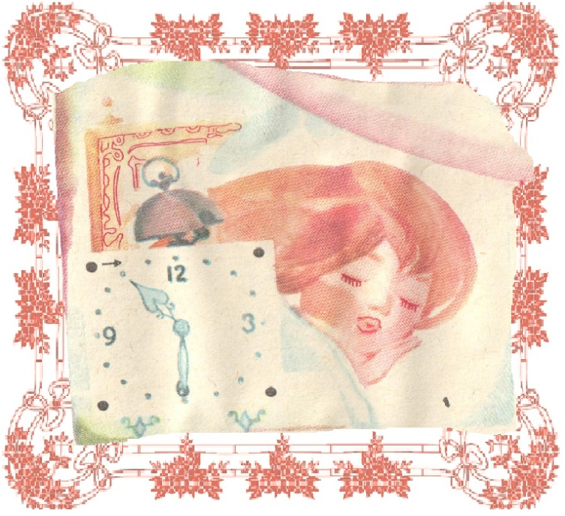
Мама спит, она устала, ну и я играть не стала:

Slide 4
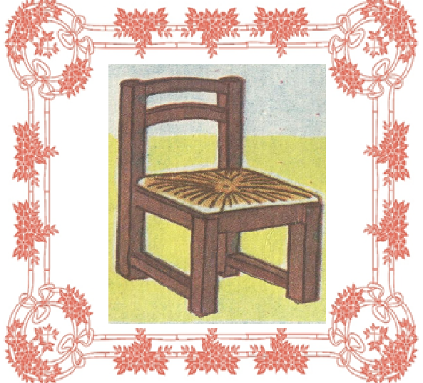
Я волчка не завожу, я уселась и сижу.

Slide 5
Не шумят мои игрушки,
тихо в комнате пустой,

Slide 6
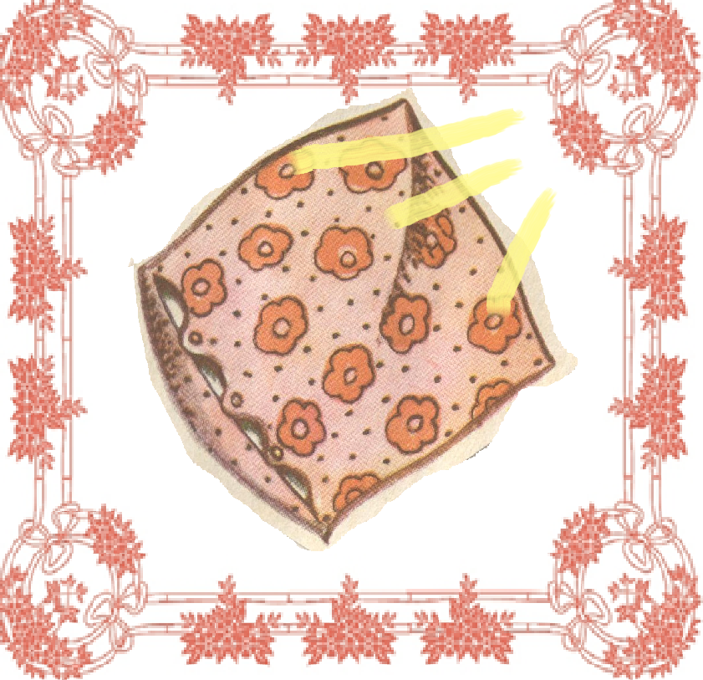
А по маминой подушке луч крадется золотой.

Slide 7
И сказала я лучу: Я тоже двигаться хочу,
Я бы многого хотела:
вслух читать
и мяч катать,
Я бы песенку пропела, я б могла похохотать…

Slide 8
Но мало ль я чего хочу…. Мама спит и я молчу…

